Slide 1
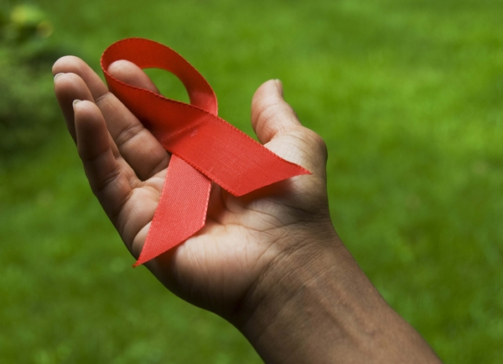
ВІЛ-інфекція
Презентацію підготували
учні 10-Б класу
Чубар Діна та Бєлов Євген

Slide 2
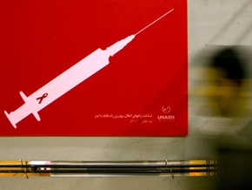
ВІЛ-інфекція – це соціально небезпечне інфекційне захворювання, що розвивається внаслідок інфікування вірусом імунодефіциту людини (ВІЛ), довготривалого перебування ВІЛ в лімфоцитах, макрофагах та клітинах нервової тканини. Хвороба характеризується прогресуючою дисфункцією імунної, нервової, лімфатичної та інших систем організму. Відповідно до сучасних уявлень ВІЛ-інфекція відноситься до невиліковних хвороб, має тривалий хронічний перебіг і, в разі відсутності ефективної терапії, закінчується смертю хворого.

Slide 3

На сьогодні ВІЛ-інфекція поширена по країнам усіх континентів і її поширення в світі носить назву пандемії ВІЛ/СНІДу, а в Україні розвивається епідемія ВІЛ/СНІДу. В країні зареєстровано понад 170 тис. ВІЛ-інфікованих, але за підрахунками експертів про свій ВІЛ-статус знає лише третина інфікованих; загальна кількість людей, які живуть з ВІЛ в Україні, сягає 377 600.

Slide 4
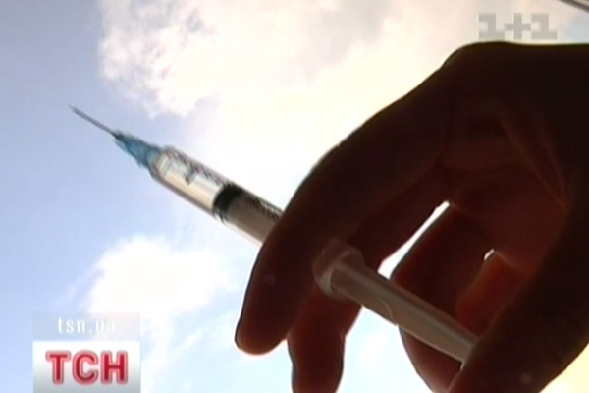
ВІЛ передається:
- Через кров - при потрапляння крові чи інших біологічних рідин, що містять кров (сперма, виділення піхви, грудне молоко) від ВІЛ-інфікованої особи до здорової людини. Найчастіше цей шлях реалізується при ін’єкційному введенні наркотичних речовин брудними шприцами та голками, що вже використовувались іншими особами.
- Статевим шляхом - підчас незахищених статевих стосунків, незалежно від того чи це вагінальний, оральний чи анальний секс.
- Внаслідок передачі вірусу від інфікованої ВІЛ матері до її дитини підчас вагітності, пологів та годуванні груддю.

Slide 5
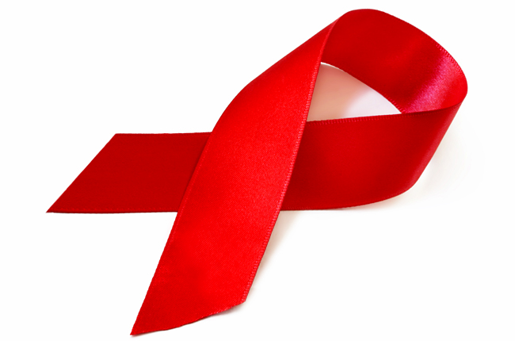
ВІЛ не передається:
- При спільному користуванні побутовими речами, посудом, роботі в одному приміщенні;
- У лазні та сауні;
- Підчас поцілунків,. Обіймах та рукостисканні;
- При чханні та кашлі;
- Через поручні, дверні ручки, столи, стільці;
- При укусах комарів чи інших комах.

Slide 6

Після інфікування вірус починає швидко розмножуватись, вражає різні клітини, органи та системи організму. Через 6-8 тижнів у третини інфікованих розвивається гостра ВІЛ-інфекція, яка протікає у формі лихоманки зі слабкістю, підвищенням температури, болях в суглобах, як це часто спостерігається при ГРЗ, у інших - цей період проходить непомітно. Через 1,5-3 місяці після інфікування в крові інфікованої людини з’являються антитіла до ВІЛ, на виявленні яких ґрунтується діагностика ВІЛ-інфекції. Період, що проходить від часу інфікування до формування антитіл до ВІЛ, називають «сероконверсіонним або діагностичним вікном».

Slide 7
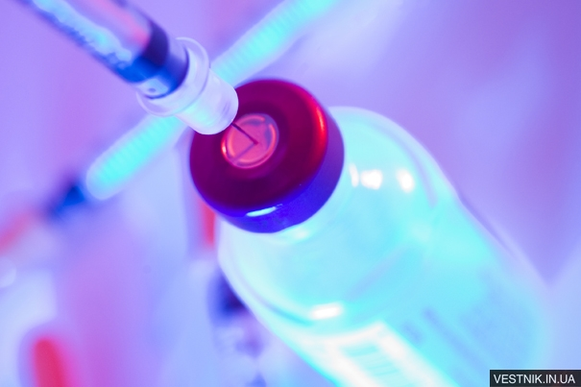
Після закінчення гострої стадії ВІЛ-інфекції розвивається безсимптомний період, який триває 8-10-12 років: здебільшого людина відчуває себе здоровою, веде звичайний спосіб життя, хоча періодично збільшуються лімфовузли, часто з’являються простудні захворювання. Такі люди є носіями ВІЛ і являють найбільшу загрозу для своїх сексуальних партнерів та партнерів по голці, не можуть бути донорами крові і органів. Вірус, що знаходиться весь цей час в організмі, постійно вражає клітини імунної системи, так звані СД4 лімфоцити, які захищають організм від вторгнення мікроорганізмів ( бактерій, вірусів, грибків і т.ін.).

Slide 8
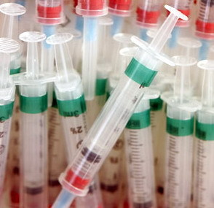
В здоровому організмі їх кількість становить 1000 в мл. крові. Кожного року кількість СД4 в крові ВІЛ-інфікованого зменшується в середньому на 50 клітин, і коли їх кількість падає до 300-200 і нижче порушується система імунного захисту і розвиваються захворювання, спричинені збудниками різних інфекцій, які в практиці ВІЛ-інфекції/СНІДу мають назву опортуністичних інфекцій. Людина погано себе почуває, відзначає схуднення, слабкість, стомлюваність. Ця стадія хвороби називається СНІД і проявами його можуть бути герметична інфекція ( насамперед оперізуючий герпес), грибкові ураження шкіри і слизових оболонок, активується або первинно розвивається туберкульоз.

Slide 9
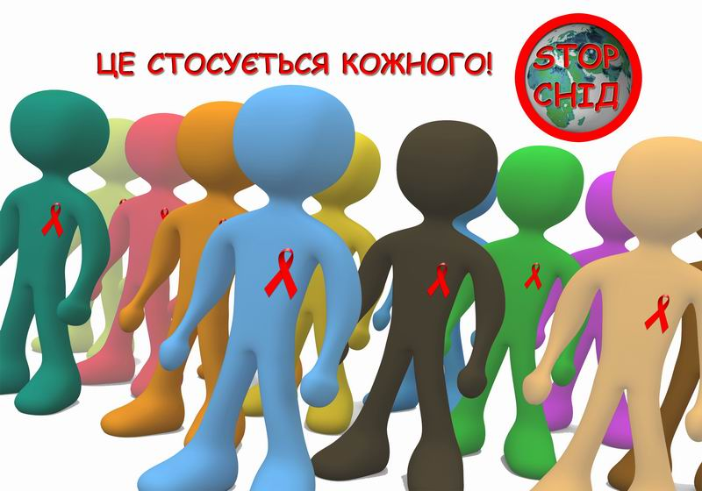
Щороку в Україні діагностується від 2 до 3 тисяч хворих на СНІД. Для надання медичної допомоги хворим на ВІЛ-інфекцію створена мережа спеціалізованих лікувально-профілактичних закладів – центрів профілактики і боротьби зі СНІДом, які здійснюють диспансерний нагляд за ВІЛ-інфікованими і хворими на ВІЛ-інфекцію та СНІД, діагностують стадію хвороби, визначають тактику лікування. Починаючи з 1996 року, в світі впроваджується так звана комбінована антиретровірусна терапія (АРТ), яка впливає безпосередньо на ВІЛ, пригнічує розмноження вірусних частинок і сприяє зміцненню імунітету, зростанню кількості СД4, що повертає хворому здоров’я. В законодавчому порядку встановлено безоплатне лікування хворих на ВІЛ-інфекцію за рахунок Державного і місцевих бюджетів, коштів донорських організацій.

Slide 10

Головним важелем у попередженні поширення ВІЛ-інфекції в країні є дотримання здорового способу життя, відмова від ризикованої щодо інфікування ВІЛ поведінки, насамперед вживання наркотиків, обов’язкове використання при статевих контактах засобів індивідуального захисту – презервативів. Свідоме ставлення до свого здоров’я забезпечить захист від СНІДу.

Slide 11
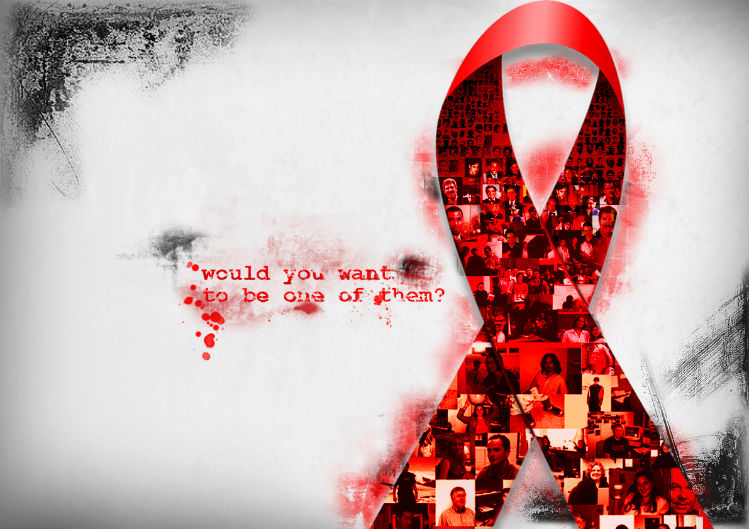
Через високу мінливість ВІЛ створити вакцину проти СНІДу поки що питання майбутнього, незважаючи на те, що збудник СНІДу був відкритий ще в 1983 р. французькими вченими в лабораторії М.Л.Монтаньє та американського дослідника Р.Галла.

Slide 12
Дякуємо за увагу!

